Slide 1
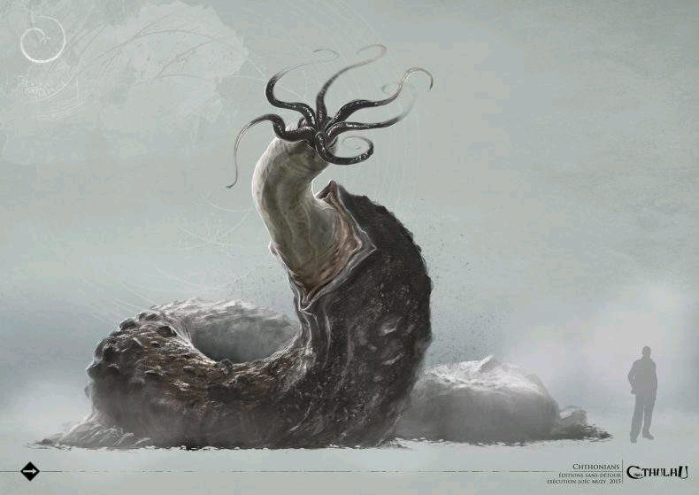
人间遗失
Team KeyBorn

Slide 2
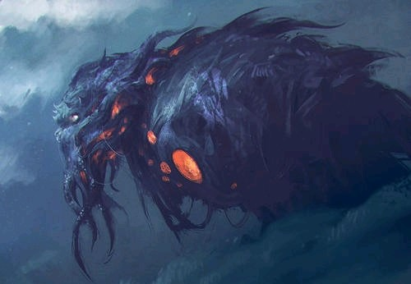
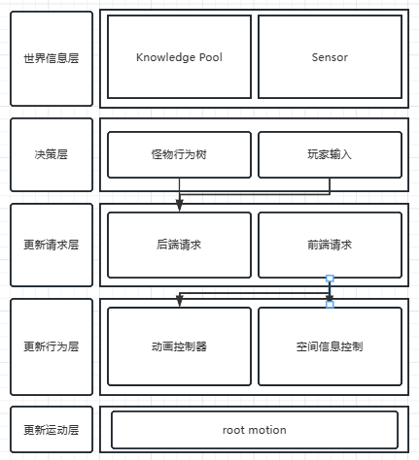
项目架构设计图

Slide 3
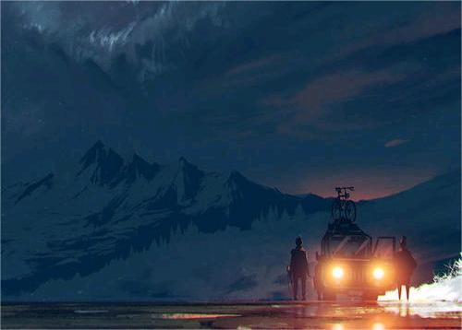
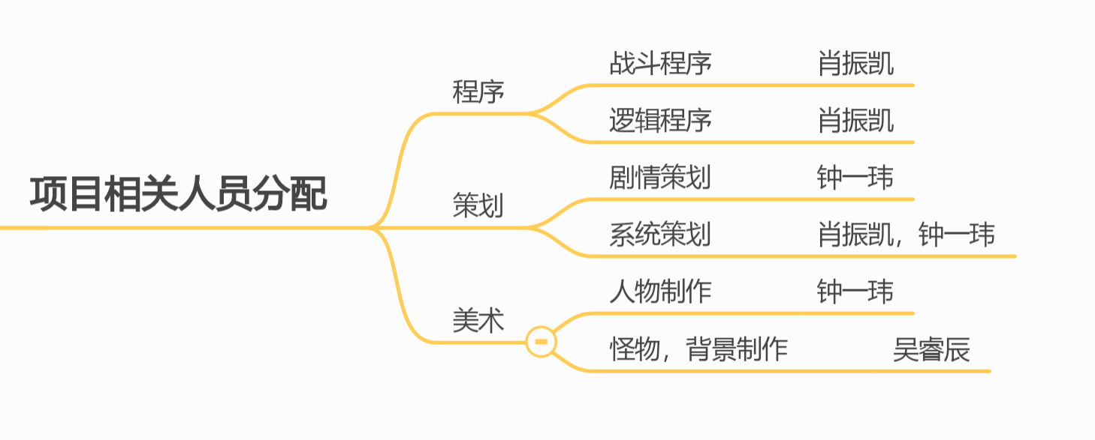
分
工

Slide 4
执行计划
一，集思广益，小组成员内部定下项目方向，讨论项目大致内容，进行组内分工
二，程序员进行学习，文案进行大纲撰写，美术进行素材收集进一步细化项目内容
三，程序员编写好大致框架，文案给出完整剧情，美术画出项目所需美术素材
四，进行细化完善，程序对项目debug，文案细化剧情，美术添加细节
五，进行组内评估，不满意返回上一步
六，制作报告，进行答辩

Slide 5
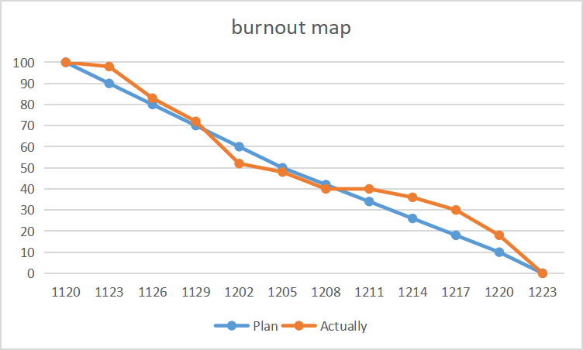
燃尽图

Slide 6
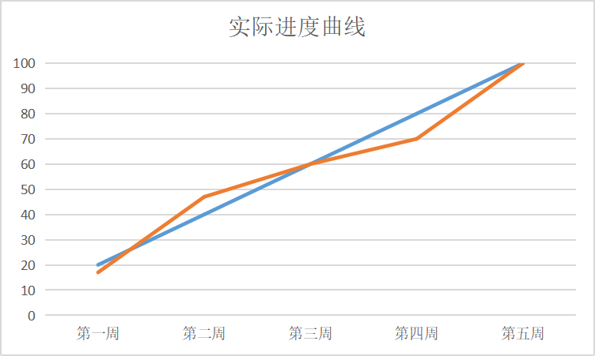
项目实际进度曲线

Slide 7
项目中遇到的困难
第一次进行项目开发，许多工具及软件使用生涩
不断的查阅资料进行学习
项目人员少，人均工作量大，
互相鼓励，互相监督
因疫情因素项目进度落后
精简项目，去掉繁琐却不会带来太多体验的功能

Slide 8
项目的实际架构
前端部分主要通过unity2d引擎实现
后端部分主要通过c#脚本实现
均运用unity架构开发
技术：unity，c#，对象池设计，单例模式，协程，动画控制状态机，碰撞矩阵。
部署的过程主要为脚本部署，将脚本通过挂载的形式部署在前端的对应的GameObject上

Slide 9
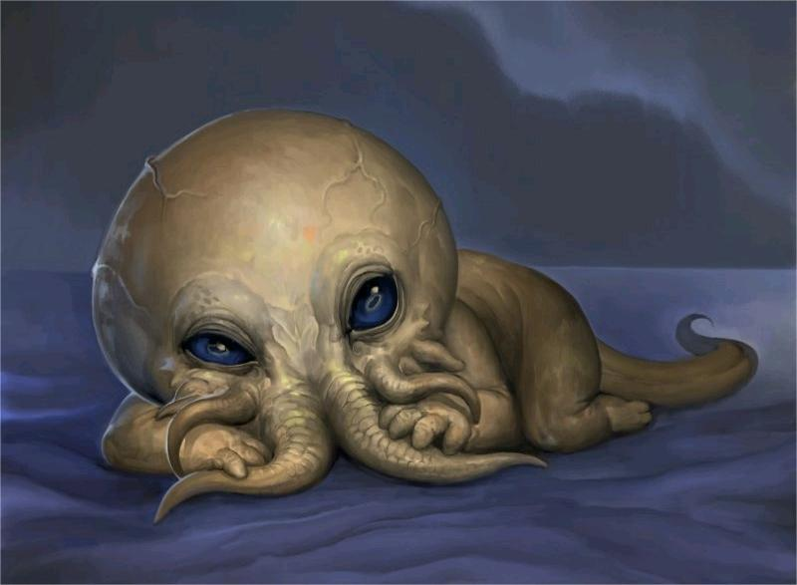
演示

Slide 10
项目的测试计划
一，由组内人员分别进行游玩，对游戏性，美术性，游玩体验进行测试，并给出评价
1.游戏性上，是否能够吸引你不断游玩
2.美术性上，画面是否足够完善
3.游玩体验上，关卡难度，角色养成是否符合预期
二，对游戏进行bug测试
1.反复点击某一按键，或反复快速点击两个按键是否回出现卡顿
2.不断进行战斗测试，是否会出现穿模，卡住等情况
3.将游戏导出后在不同电脑测试，是否会出现无法打开的情况
三，通过软件对游戏进行性能分析

Slide 11
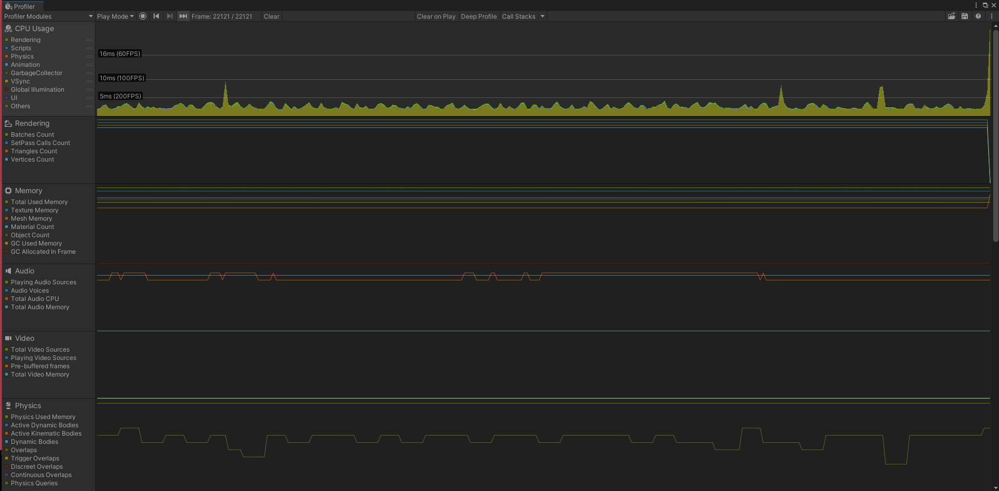
测试工具的选择和应用
我们选择了Unity自带的性能查看工具Profiler进行测试

Slide 12
经验
需要提前将数据与逻辑分离以便于后期修改以及功能扩展。
需要提前通过建模设计接口避免项目管理混乱
需要增进人员管理技术与工作内容分配提高开发效率避免时间浪费
最后还需要提高团队内部沟通效率

Slide 13

项目未来规划
多武器多法术系统
NPC好感度系统
物品描述及彩蛋
使用AI优化怪物行为逻辑

Slide 14
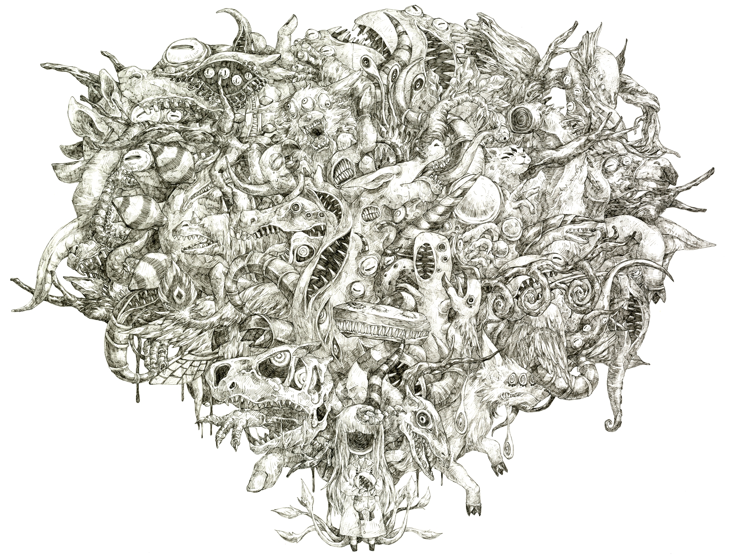
Thank you

